Slide 1

Застосування малоінвазивного обладнання в хірургічній корекції вад нижніх сечовивідних шляхів у дітей
Д.В. Шевчук
к.мед.н.
Житомирська обласна дитяча клінічна лікарня
Національна медична академія післядипломної освіти імені П.Л. Шупика
Житомирський державний університет імені І. Франко

Slide 2
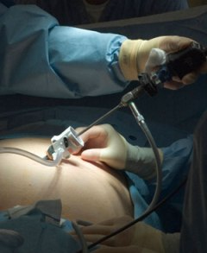
Уретероцеле та клапани задньої уретри
Уретероцеле – шароподібне випинання інфравезикальної частини сечоводу, пов’язаного із верхнім сегментом подвоєної нирки. Частіше зустрічається у дівчаток, із частотою 1 на 4000 народжень.
Клапани задньої уретри (КЗУ) – результат формування тонкої, клапаноподібної мембрани із тканин Вольфової протоки, яка проходить у простатичній частині уретри. При антенатальному ультразвуковому обстеженні КЗУ зустрічаються із частотою 1 на 1250 плодів, тоді як після народження – 1 на 5000-12500 живих новонароджених.

Slide 3
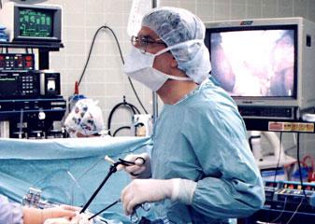
Клінічні прояви КЗУ залежать від ступеня обструкції. При вираженій обструкції, КЗУ діагностуються уже антенатально. Osama M. Sarhan et al. (2013) довели, що у випадку антенатальної діагностики КЗУ, кращі результати лікування та менш виражені явища хронічної хвороби нирок у подальшому. При менш вираженій обструкції, діагноз може бути встановлено у періоді новонародженості або пізніше.

Slide 4
Окрім розладів сечовипускання, за даними Atwell JD. (1983), у дітей до 5 років провідними симптомами є інфекція сечовивідних шляхів та враження ниркової паренхіми, яке призводить до ниркової недостатності, тоді як у дітей після 5 років провідним симптомом залишаються дизуричні розлади. Близько 7% дітей із КЗУ помирають у віці до 3 місяців. При антенатально діагностованих КЗУ до 40% дітей помирають у періоді новонароджених від враження нирок.

Slide 5
Таким чином, враховуючи складність патології, високу ступінь враження сечового міхура та нирок при КЗУ та уретероцеле обумовлюють актуальність запропонованого дослідження з метою більш ширшої діагностики (зокрема антенатальної) та якомога раньшої хірургічної корекції.

Slide 6
Із 2000 р. на базі Житомирської обласної дитячої клінічної лікарні застосовується діагностична цистоскопія (із симультанним підведенням тефлонової пасти при міхурово-сечовідному рефлюксі), з 2010 р. – ендоскопічна корекція міхурово-сечовідного рефлюксу під візуальним контролем, починаючи із 2011 р. проводиться ендоскопічна резекція КЗУ, а із 2014 р. – розсічення уретероцеле. Всього за 2000-2014 рр. було проведено 285 ендоскопічних досліджень сечовивідних шляхів у дітей.

Slide 7
Для виконання малоінвазивних ендоскопічних втручань застосовується весь спектр обладнання: оглядові та маніпуляційні цистоскопи фірми «Karl Storz» (від 8 Ch до 13 Ch), резектоскоп фірми «Karl Storz» (11 Ch), оптичний уретротом фірми «Olympus» (9,5 Ch), уретерореноскоп фірми «Olympus» (11 Ch) із застосуванням лапароскопічних стійок фірм «Karl Storz» та «Olympus».

Slide 8
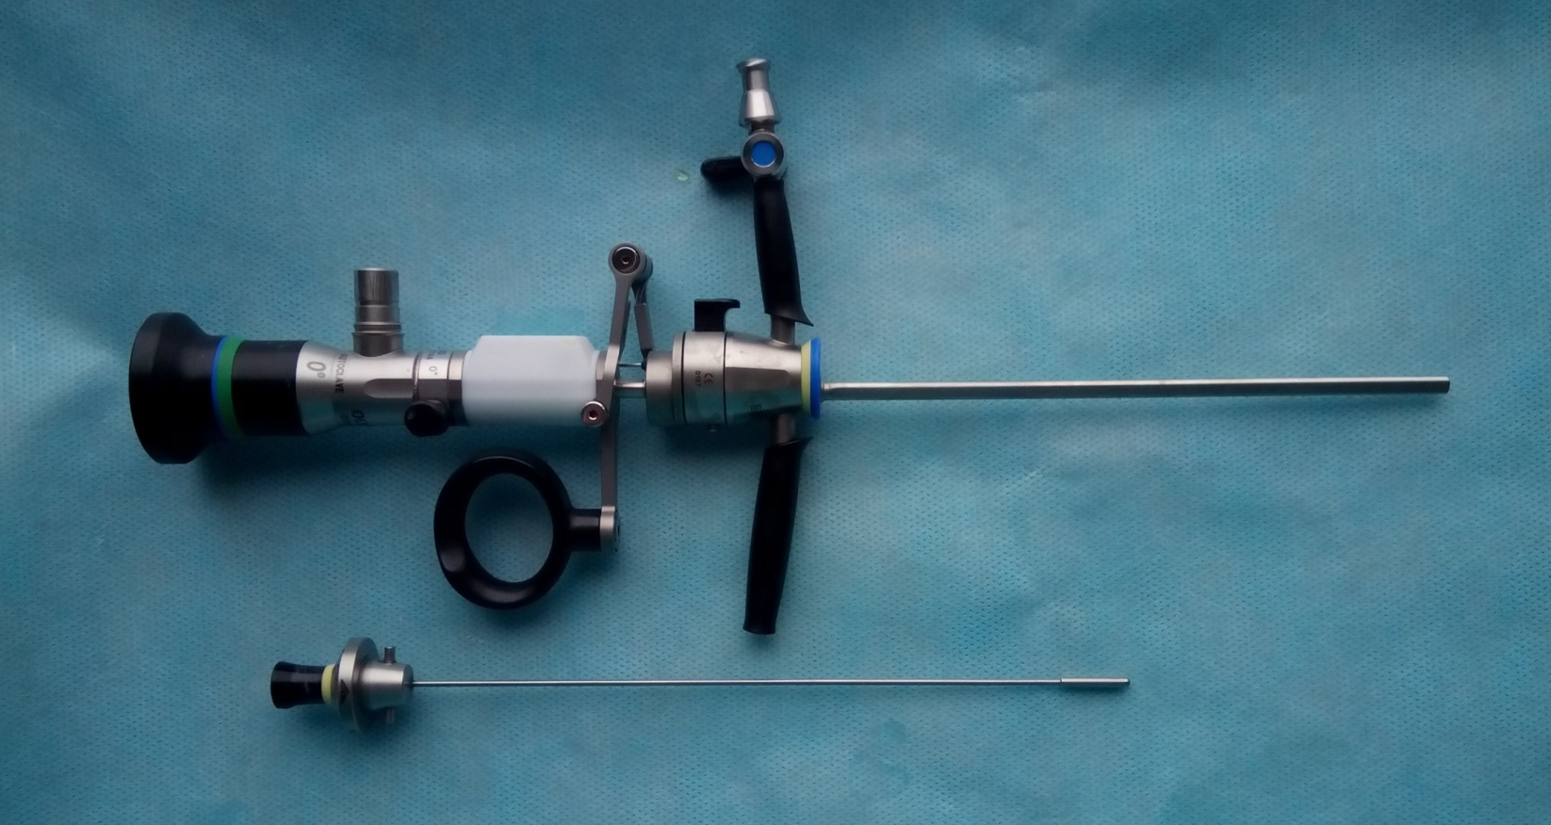
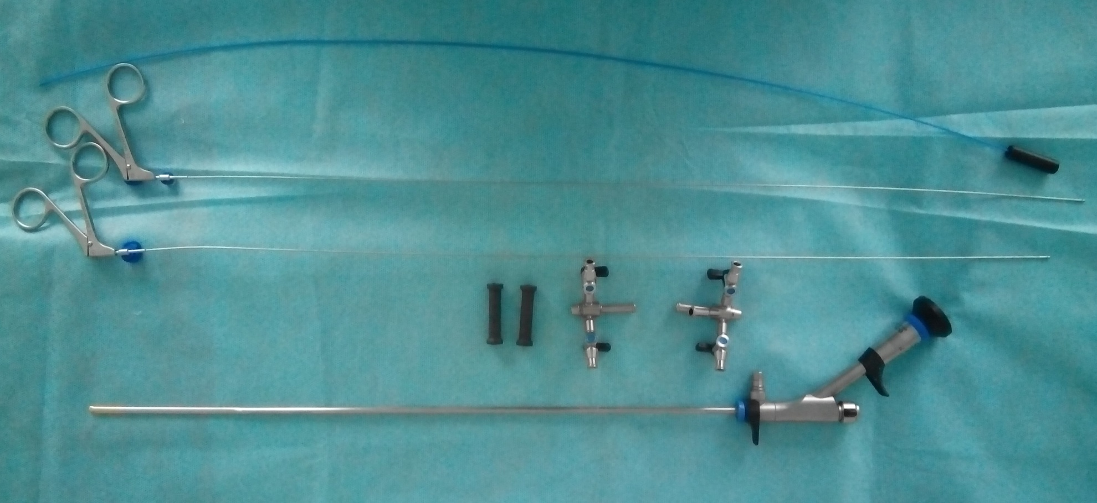

Slide 9
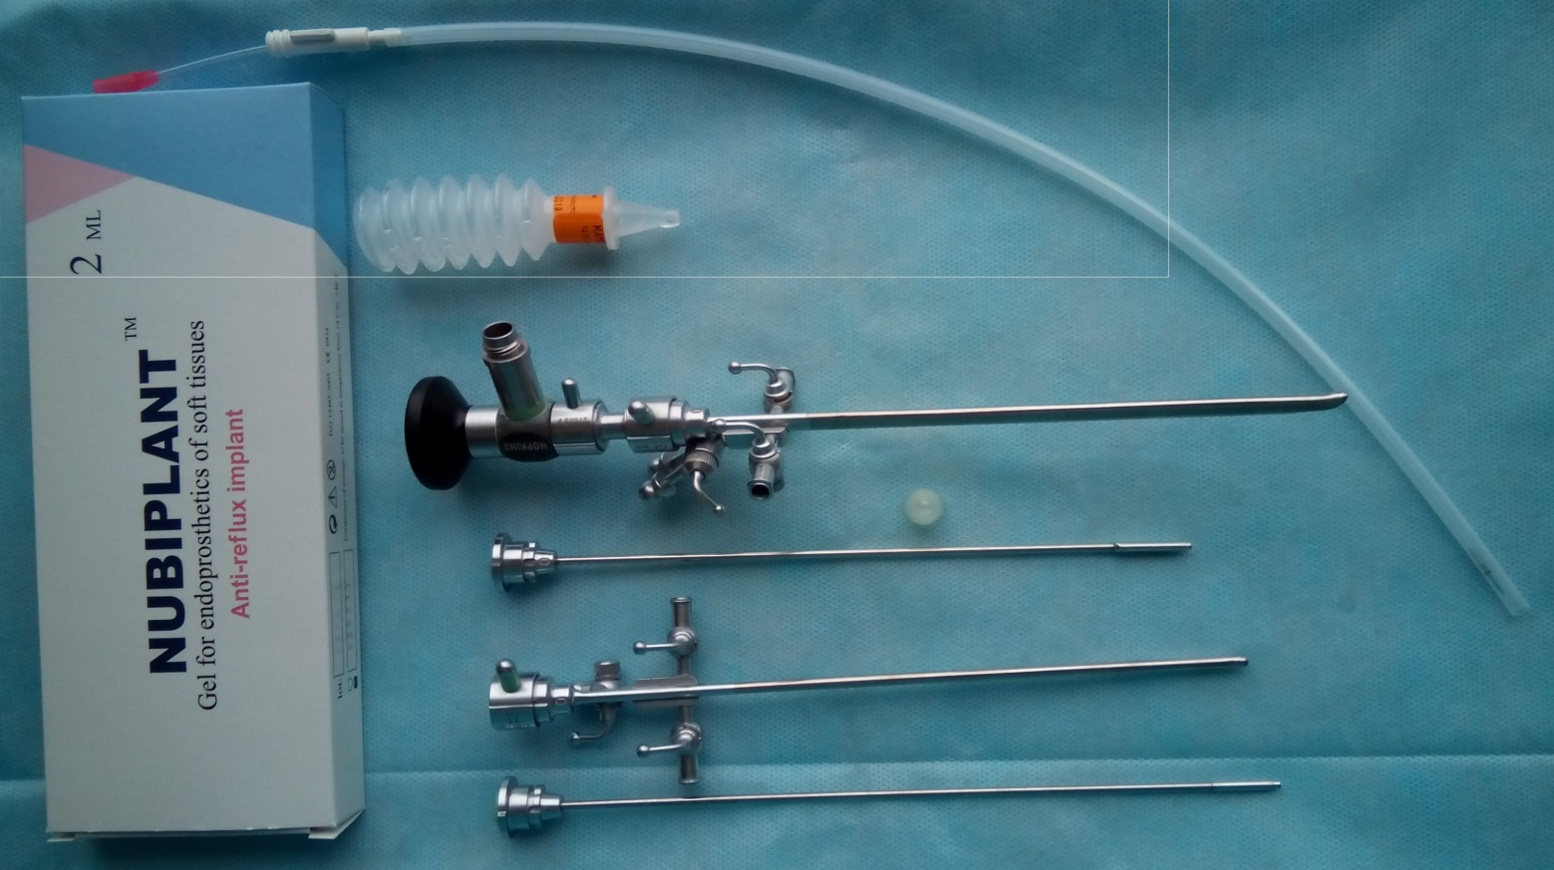
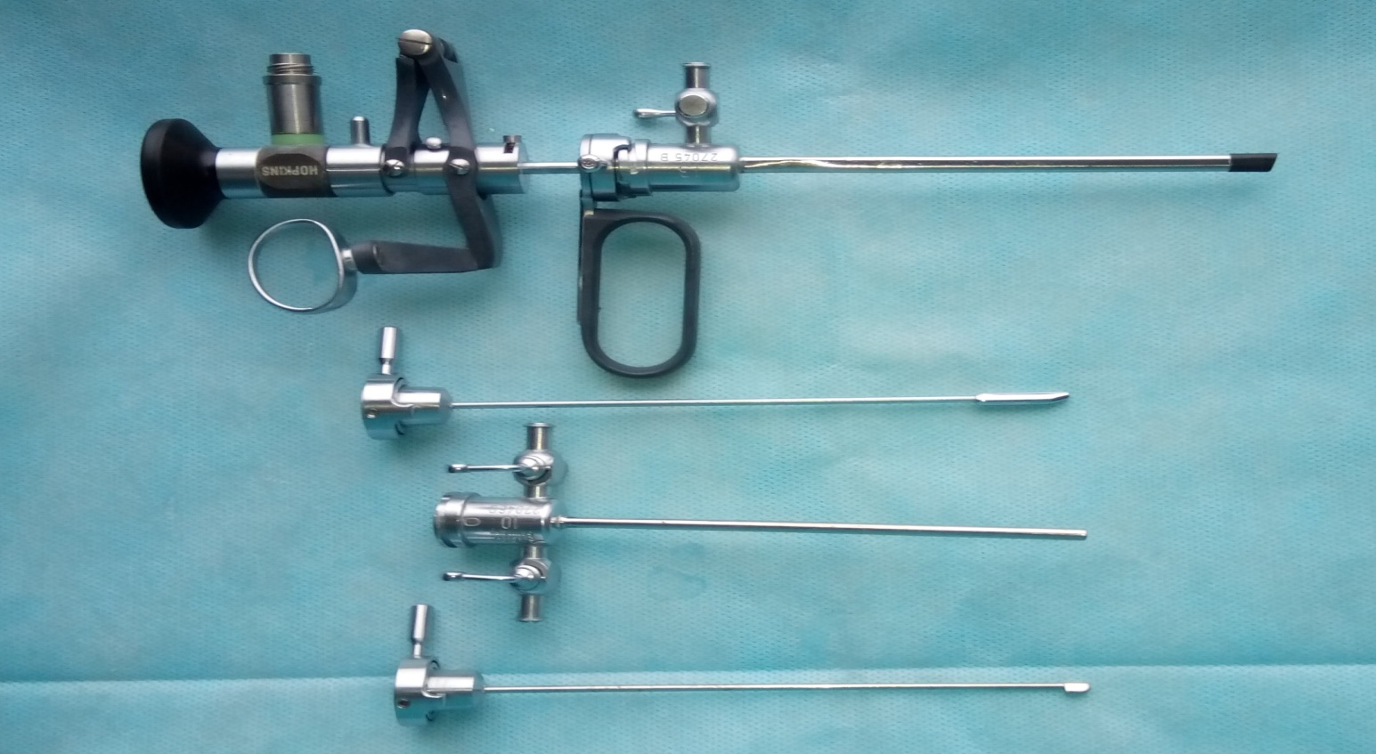

Slide 10
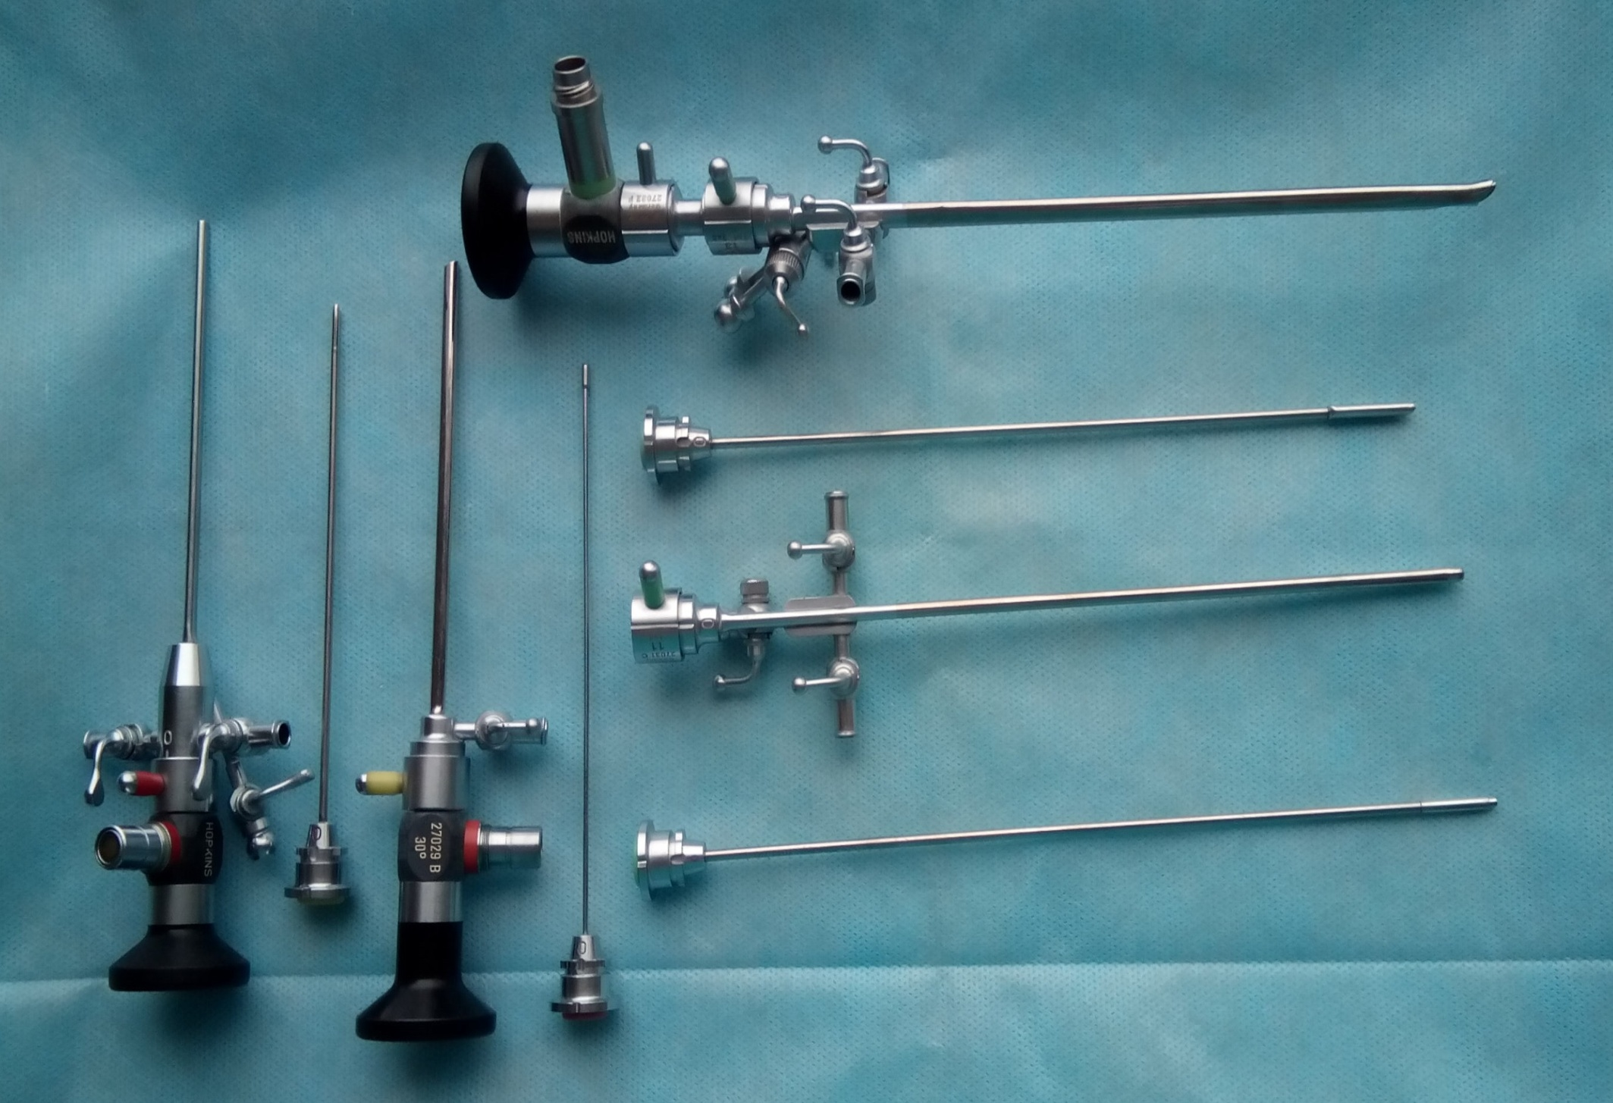

Slide 11
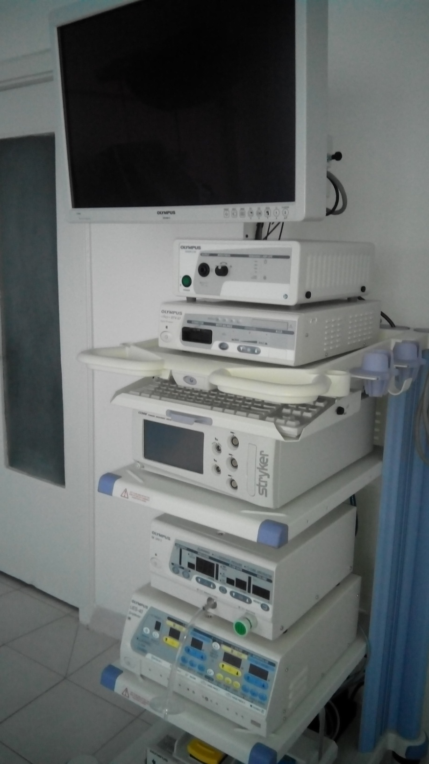
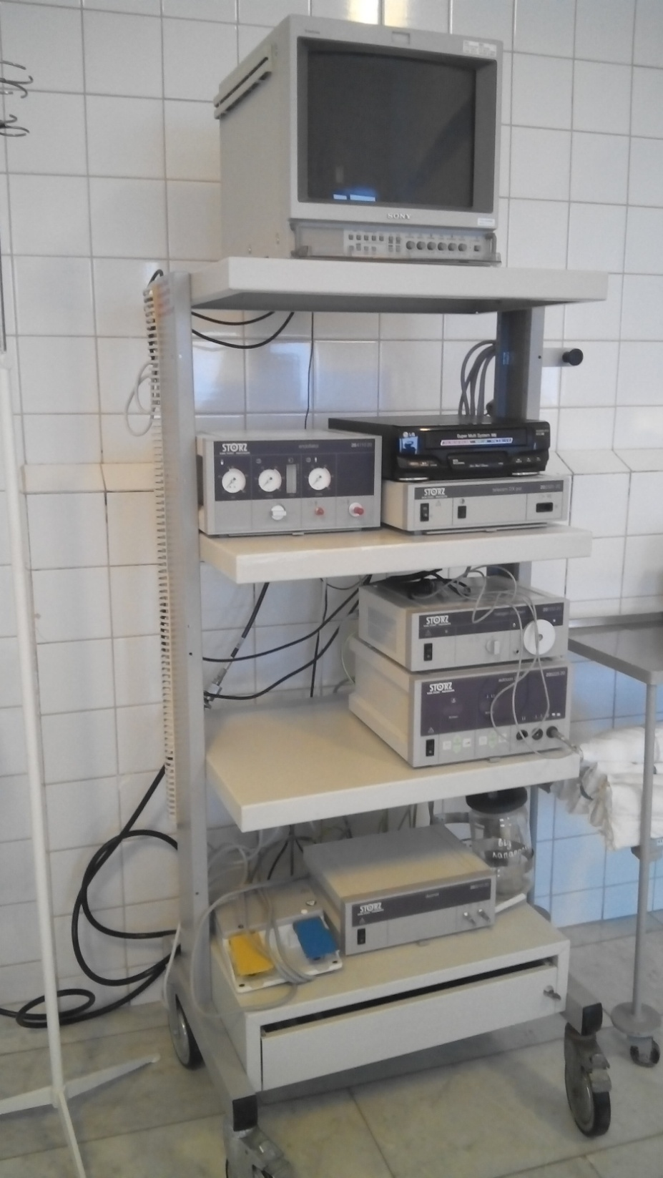

Slide 12
Із 2002 до 2009 року ендоскопічні дослідження несли лише діагностичний характер, тоді як із 2010 р. почалось активне впровадження ендоскопічних втручань із розширенням їх діапазону.

Slide 13
Вид оперативного втручання |  | 2010 рік | 2011 рік | 2012 рік | 2013 рік | 2014 рік | Всього
Уретроскопічні операції | резекція клапану задньої уретри | - | 3 | 6 | 18 | 30 | 57
 | розсічення рубця уретри | - | - | - | - | 1 | 1
Цистоскопічні операції | діагностична | 10 | 12 | 18 | 18 | 15 | 73
 | інтубація сечовода/ретроградна пієлографія | - | 1 | 3 | - | - | 4
 | видалення/встановлення уретерального стента | - | 2 | 15 | 7 | - | 24
 | постановка епіцистостоми | - | - | 2 | - | - | 2
 | корекція МСР | 5 | 26 | 14 | 8 | 7 | 60
 | ендоскопічна літотрипсія | - | - | 1 | 2 | - | 3
 | введення в детрузор Ботулотоксину А | - | - | 1 | - | - | 1
 | розсічення уретероцеле | - | - | - | - | 2 | 2
 | видалення конкременту | - | - | - | 1 | - | 1
Уретеро-скопічні операції | контактна літотрипсія | - | 1 | 1 | - | 3 | 5
 | розсічення рубця сечоводу | - | - | - | - | 1 | 1
Всього |  | 15 | 45 | 61 | 54 | 59 | 234

Slide 14
Так, як видно із вказаної таблиці, у 2010 р. діагностична цистоскопія становила 66,7% від всіх ендоскопічних втручань, у 2011 р. – 26,7%, у 2012 р. – 29,5%, 2013 р. – 33,3%, 2014 р. – 25,4% (в середньому за останні 5 років – 31,2%).
Серед найбільш поширених оперативних втручань розподіл виглядав наступним чином: резекція КЗУ у 2010 р. – 0, 2011 р. – 6,7%, 2012 р. – 9,8%, 2013р. – 33,3%, 2014 р. – 50,8%; ендоскопічна корекція міхурово-сечовідного рефлюксу у 2010 р. – 33,3%, 2011 р. – 57,8%, 2012 р. – 23%, 2013 р. – 14,8%, 2014 р. – 11,9%.

Slide 15
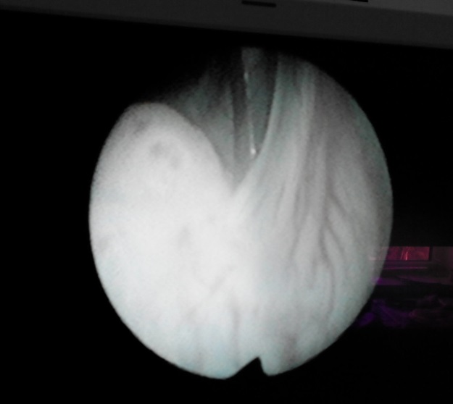
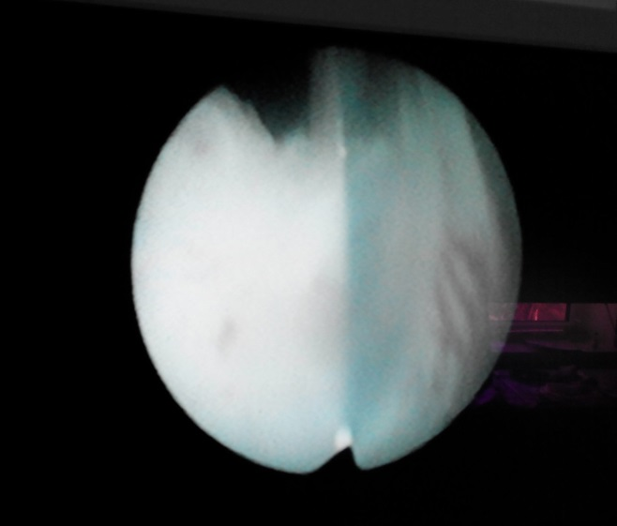
Ендоскопічна картина резекції КЗУ

Slide 16
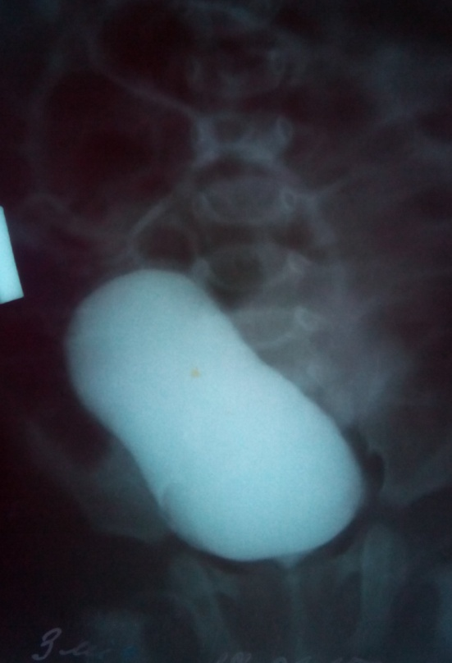
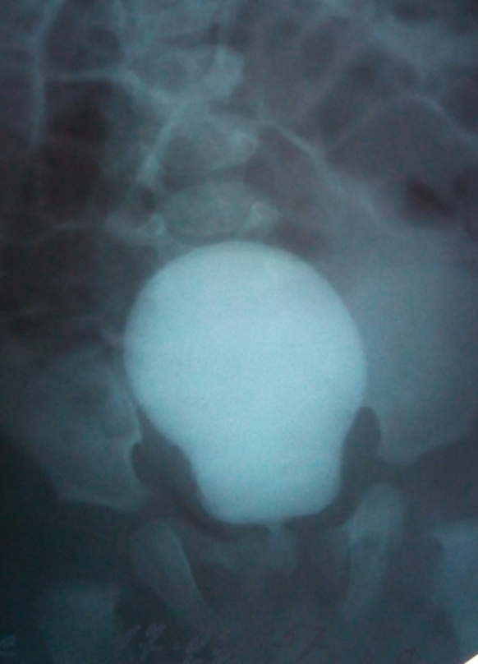
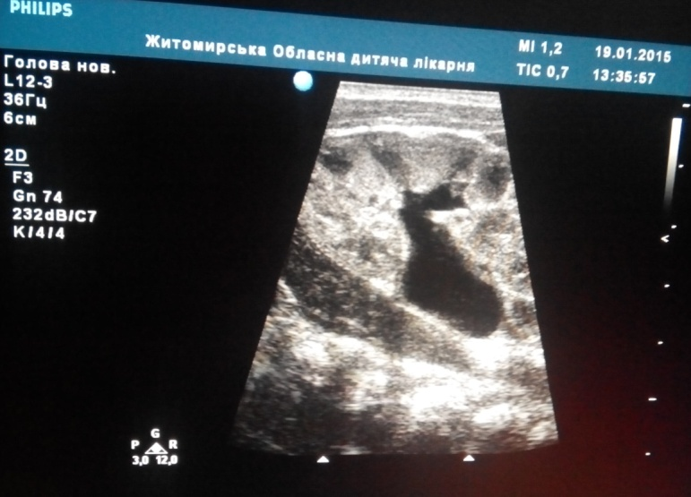
У 6 (13,3%) хворих перед проведенням первинної резекції клапану задньої уретри мали ознаки хронічної ниркової недостатності. У терміни до 1 року після оперативного втручання у 5 (83,3%) хворих вдалось ліквідувати явища ниркової недостатності без проведення нирково-замісної терапії.

Slide 17
12 (21,1%) хворим проведена контрольна уретроцистоскопія у терміни не раніше 6 місяців. Цим хворим по результатам контрольної уретроцистоскопії була проведена додаткова резекція резидуального КЗУ.
 |  | 2011 | 2012 | 2013 | 2014 | Всього
Резекція клапану задньої уретри | первинна | 3 | 6 | 18 | 18 | 45
 | повторна (додаткова) | - | - | - | 12 | 12
Всього |  | 3 | 6 | 18 | 30 | 57

Slide 18
Окрім того, у 1 (1,8%) хворого одночасно було проведено ендоскопічну корекцію міхурово-сечовідного рефлюксу за класичною методикою STING із застосуванням поліакриламідного гідрогелю «Нубіплант» у кількості 2 мл. Виключення становили 5 (9,8%) хворих у яких діагностовано міхурово-сечовідний рефлюкс І-ІІ ст. та КЗУ. У таких пацієнтів першим етапом виконувалась резекція КЗУ та подальша медикаментозна терапія. Результатом стало зникнення міхурово-сечовідного рефлюксу у 100% хворих без його ендоскопічної корекції.

Slide 19
Таким чином, у 51 (89,5%) хворих, яким проводилась резекція КЗУ відмічалась клінічна та функціональна позитивна динаміка, а саме: суб’єктивно більший струмінь сечі та сечопуск без видимого натужування, відсутність явищ дискомфорту при сечовипусканні.
У всіх хворих, яким проводилась резекція КЗУ супутньо пов’язаного із міхурово-сечовідним рефлюксом відмічалась ліквідація рефлюксу без додаткової периуретеральної ін’єкції об’ємоутворюючої речовини.

Slide 20
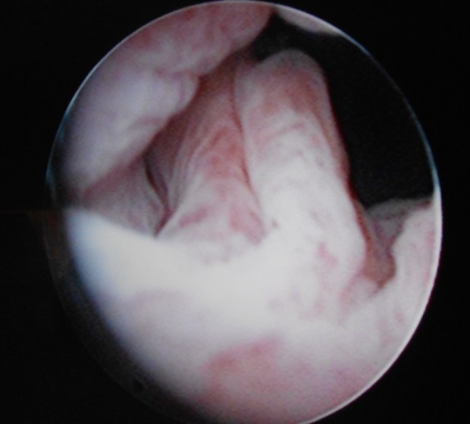
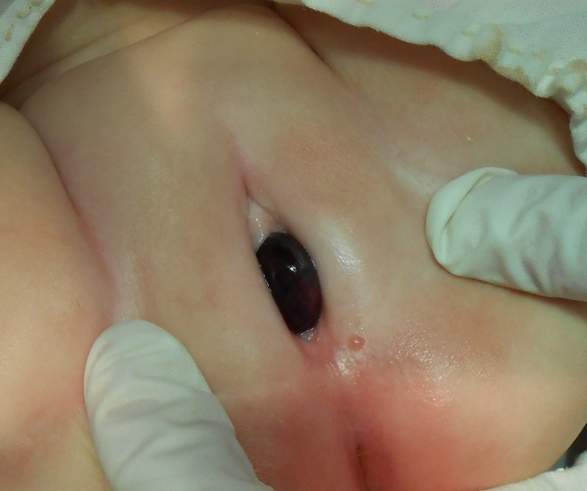
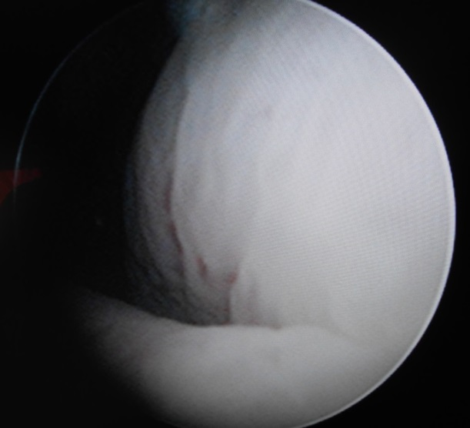
Застосування малоінвазивного обладнання дає можливість проведення розсічення уретероцеле у дітей різної вікової групи. Особливого клінічного значення набувають уретероцеле великих розмірів, які спричинюють обструкцію (гостру при випадінні уретероцеле із шийки сечового міхура (Рис.) чи хронічну при інтермітуючому перекритті просвіту шийки сечового міхура).

Slide 21
Оперативне втручання в даних випадках полягало у розсічення стінки уретероцеле із застосуванням оптичного уретротому фірми «Olympus» (9,5 Ch) із холодним ножем та/або коагуляцією. Контрольне ультразвукове дослідження у терміні до 6 місяців вказало на зменшення розмірів уретероцеле та зменшення явищ обструктивної уропатії верхній сечовивідних шляхів.

Slide 22
1. Клапани задньої уретри повинні бути виключені у всіх хворих чоловічої статі із дисфункцією сечового міхура та двобічною патологією нирок та сечоводів чи при комбінації однобічного процесу із дисфункцією сечового міхура (незалежно від віку).
2. Чим раніше діагностовано та проведено ендоскопічне оперативне втручання на нижніх сечовивідних шляхах, тим ефективніший процес лікування та попередження розвитку ниркової недостатності у дітей.
3. Застосування малоінвазивного ендоскопічного обладнання для діагностики та хірургічного лікування вроджених вад нижніх сечовивідних шляхів повинно бути пріоритетним для кожного дитячого хірурга/уролога при ознаках порушення уродинаміки.

Slide 23

Дякую за увагу!

